Slide 1
数学史融入等比数列教学
的感悟
罗晓玲名师工作室
云南师范大学实验中学 张青松

Slide 2
一、课标要求及课本呈现
二、等比数列的相关史料
三、数学史融入课堂的感悟

Slide 3
一、课标要求及课本呈现

Slide 4
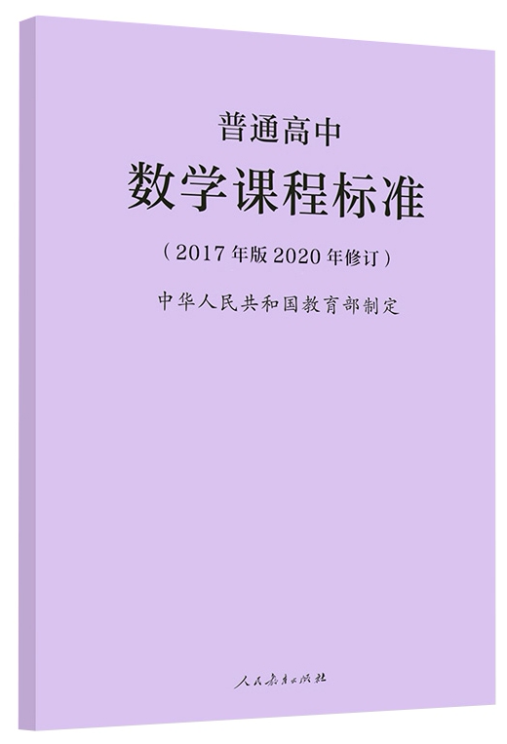
一、课标要求及课本呈现
第9页
第10页
第13页
第36页

Slide 5
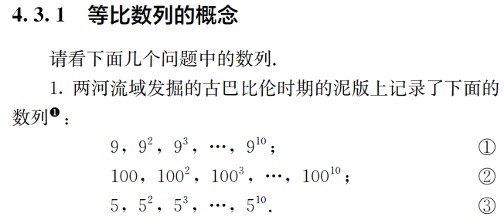
一、课标要求及课本呈现
(一) 作为情境导入的材料
人教A版选修二第2页
人教A版选修二第27页

Slide 6
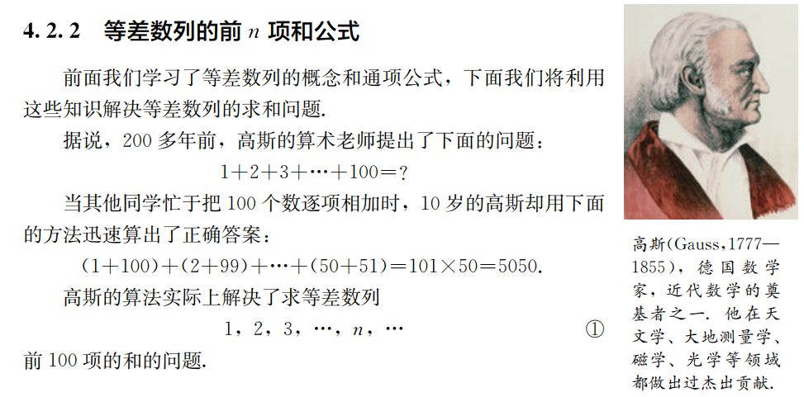
一、课标要求及课本呈现
(二) 课堂探究的问题情境
人教A版选修二第18页

Slide 7
一、课标要求及课本呈现
(二) 课堂探究的问题情境
人教A版选修二第34页

Slide 8
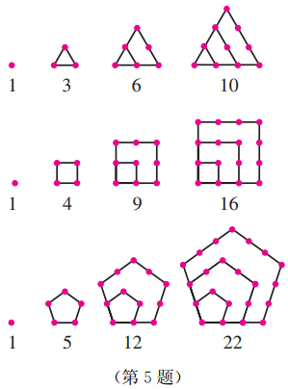
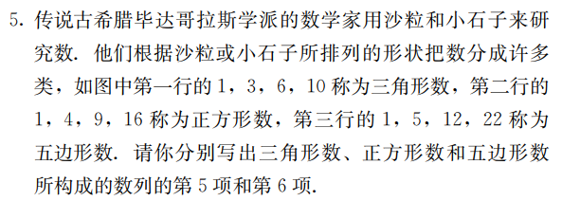
一、课标要求及课本呈现
(三) 作为练习的背景
人教A版选修二第9页
人教A版选修二第26页

Slide 9
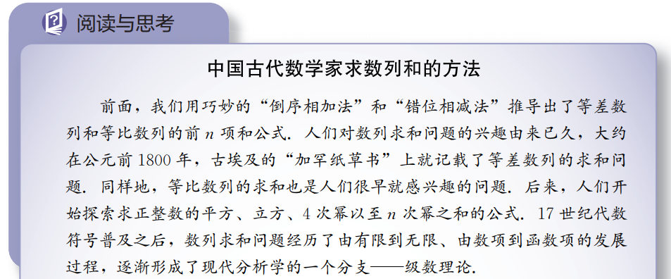
一、课标要求及课本呈现
(四) 作为课外学习材料
人教A版选修二第42页

Slide 10
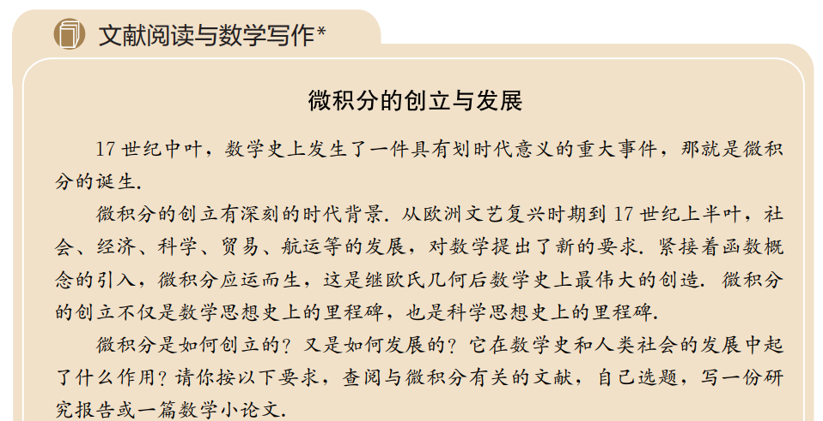
一、课标要求及课本呈现
(五) 文献阅读与数学写作
人教A版选修二第101页

Slide 11
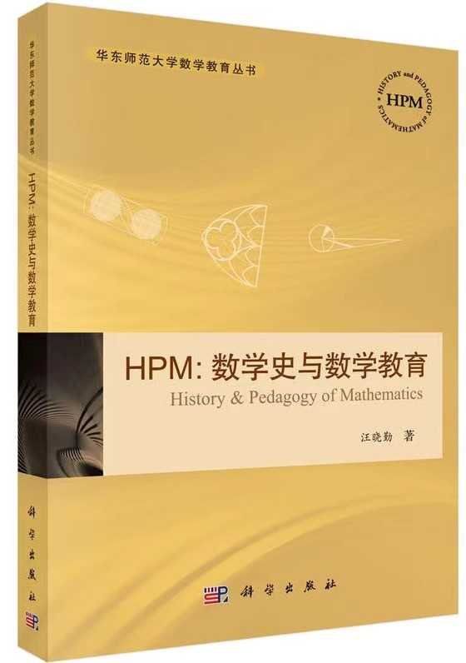
一、课标要求及课本呈现
罗晓玲名师工作室成员学习用书《HPM：数学史与数学教育》

Slide 12
二、等比数列的相关史料

Slide 13
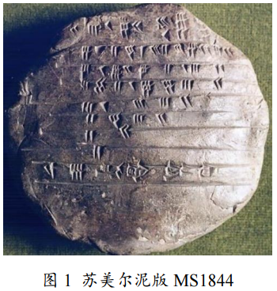
二、等比数列的相关史料
(一) 与等比数列有关的史料

Slide 14
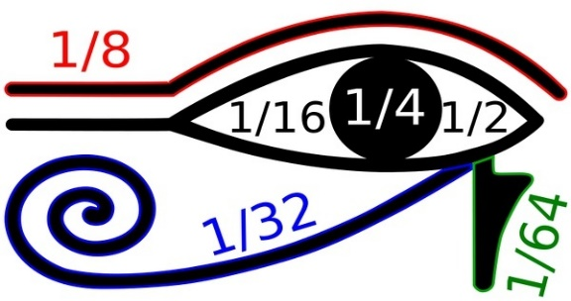
二、等比数列的相关史料
(一) 与等比数列有关的史料

Slide 15
二、等比数列的相关史料
(一) 与等比数列有关的史料

Slide 16
二、等比数列的相关史料
(一) 与等比数列有关的史料

Slide 17
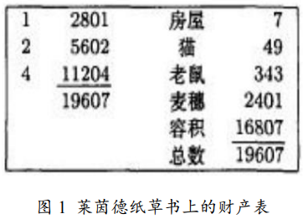
二、等比数列的相关史料
(二) 与等比数列求和有关的史料
古埃及人的递推法

Slide 18
二、等比数列的相关史料
(二) 与等比数列求和有关的史料

Slide 19
二、等比数列的相关史料
(二) 与等比数列求和有关的史料
古埃及人的启示——递推累加法

Slide 20
二、等比数列的相关史料
(二) 与等比数列求和有关的史料
古埃及人的启示——掐头去尾法

Slide 21
二、等比数列的相关史料
(二) 与等比数列求和有关的史料
古巴比伦人求和方法的启示

Slide 22
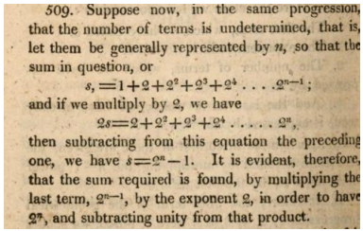
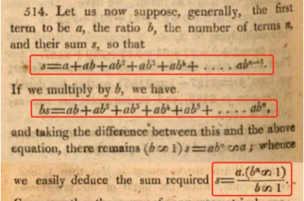
二、等比数列的相关史料
(二) 与等比数列求和有关的史料
错位相减法及拓展

Slide 23
二、等比数列的相关史料
(二) 与等比数列求和有关的史料
错位相减法及拓展

Slide 24
二、等比数列的相关史料
(二) 与等比数列求和有关的史料
错位相减法及拓展

Slide 25
二、等比数列的相关史料
(二) 与等比数列求和有关的史料
给我们的启示

Slide 26
二、等比数列的相关史料
(二) 与等比数列求和有关的史料
历史上等比数列的其他推导方法

Slide 27
三、数学史融入课堂的感悟

Slide 28
三、数学史融入课堂的感悟
数学史融入课堂的意义
1、有利于提升学生的学习兴趣和人文素养
在数学课堂中有效地融入数学史，使学生了解数学知识的历史，深入数学的本质，看到知识点背后的故事，可以提高学生学习数学的兴趣、主动性，提升人文素养．

Slide 29
三、数学史融入课堂的感悟
数学史融入课堂的意义
2、有利于培养学生的数学核心素养
数学史的学习可以帮助学生了解数学思想的起源，通过对数学典例的学习可以更深入渗透数学思想方法．将数学史融入数学课堂，可以拉近数学与实际生活之间的距离，帮助学生形成更加全面而深刻的认知与见解．

Slide 30
三、数学史融入课堂的感悟
数学史融入课堂的意义
3、有利于提升数学教学的有效性
数学史的多元文化因素，深化教师的数学理解，教师在深入挖掘教材中蕴含的数学文化时，其对教材的理解愈发深入，教学的能力也随之不断提升，教学的有效性也随之得到提升．

Slide 31
三、数学史融入课堂的感悟
数学史融入课堂的意义

Slide 32
三、数学史融入课堂的感悟
数学史融入课堂的困难
1、融入数学史与教学进度之间的矛盾
首先，数学史融入课堂教学，丰富了教学内涵，但是却要耗费一定的时间，给教学进度带来压力．
其次，数学史融入课堂教学，需要花时间收集整理数学史料，并且结合学情，思考史料怎样使用效果最好？一线教师的教学任务都很繁重，手头没有资料，需要摸索数学史运用方式．

Slide 33
三、数学史融入课堂的感悟
数学史融入课堂的困难
2、教材内容的顺序与数学概念历史发展过程之间的矛盾
现行的数学教材中的很多内容并没有按照历史发展编排，这就要求教师深入钻研教材和课程标准，对数学史料进行必要的裁剪和加工，这也就是荷兰数学家弗赖登塔尔的“再创造”理论的体现；由于教材中数学史的内容较为缺乏，给数学史的渗透带来困难．

Slide 34
苔花如米小，也学牡丹开

